Slide 1
স্বাগতম

Slide 2
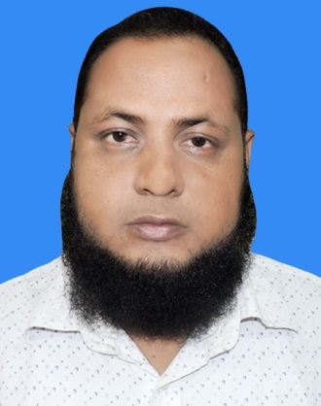
শিক্ষক পরিচিতি
আসাদুজ্জামান
সহকারী শিক্ষক (হিসাববিজ্ঞান)
ডি কে জি এস আইমুন্নেছা উচ্চ বালিকা বিদ্যালয়
সদর, ময়মনসিংহ।
Email-asaduzzaman০৪০৫১৯৮৪০০@gmail.com
-Asad sohel

Slide 3
পাঠ পরিচিতি
শ্রেণিঃ দশম
বিষয়ঃ হিসাব বিজ্ঞান
দ্বিতীয় অধ্যায়
সময়ঃ 50 মিনিট

Slide 4
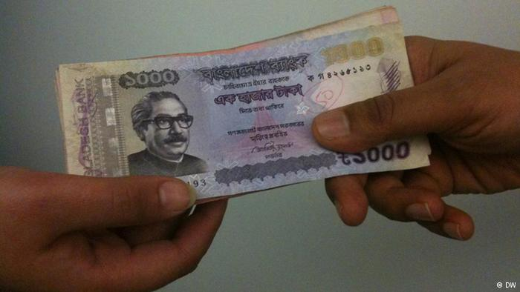
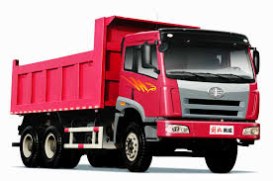
এসো কিছু ছবি দেখি
হাত ও টাকা
কাভার্ট ভ্যান ক্রয়

Slide 5
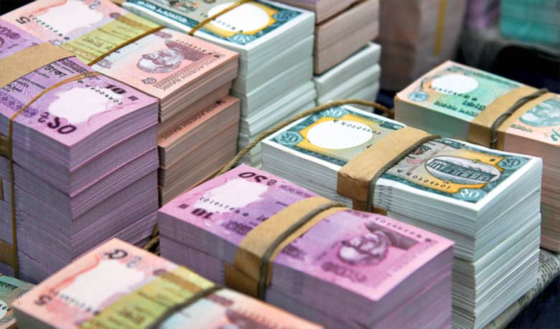

Slide 6
শিক্ষনফল
এই পাঠ শেষে শিক্ষার্থীরা...
হিসাব সমীকরণ কী তা বলতে পারবে।
হিসাব সমীকরণ বিশ্লেষণ করতে পারবে।

Slide 7
হিসাব সমীকরণঃ
কোন প্রতিষ্ঠানের একটি নির্দিষ্ট সময়ের মোট সম্পদের পরিমান, মালিকানা স্বত্ব ও বহির্দায়ের সমান হবে। যে সমীকরণের মাধামে এই সমতা প্রমাণ করা হয় তাকেই হিসাব সমীকরণ বলা হয়।

Slide 8
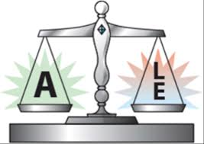
নিচের ছবিতে কী দেখছ
হিসাব সমীকরণ

Slide 9
হিসাব সমীকরণটি নিম্নরূপঃ
A
L
E
যেখানে, A=Assets (সম্পদসমুহ)
L=Liabilities (দায়সমুহ)
E= Equity (মালিকানা স্বত্ব)

Slide 10
একক কাজ
প্রতিটি লেনদেন হিসাব সমীকরণকে কি ভাবে প্রভাবিত করে তা বিশ্লেষন কর।
সময় ০৫ মিনিট

Slide 11
মূল্যায়ন
কোনটি সঠিক?
ক) A=L-E খ) E=A-L
গ) L=A+E ঘ)A+L=E
২) A=L+E সমীকরণটির E উপাদানটি কি নির্দেশ করে?
ক) সম্পদ খ) দায়
গ) মালিকানা স্বত্ব ঘ) আয়

Slide 12
জোড়ায় কাজ
নগদ ৫,০০০ টাকা ‍নিয়ে ব্যবসায় শুরু করা হল।উক্ত লেনদেনদ্বারা হিসাব সমীকরণের উপাদানগুলোর প্রভাব দেখাও।
সময় ০৭ মিনিট

Slide 13
ধন্যবাদ

